Slide 1
Sirius
Sprint 04

Slide 2
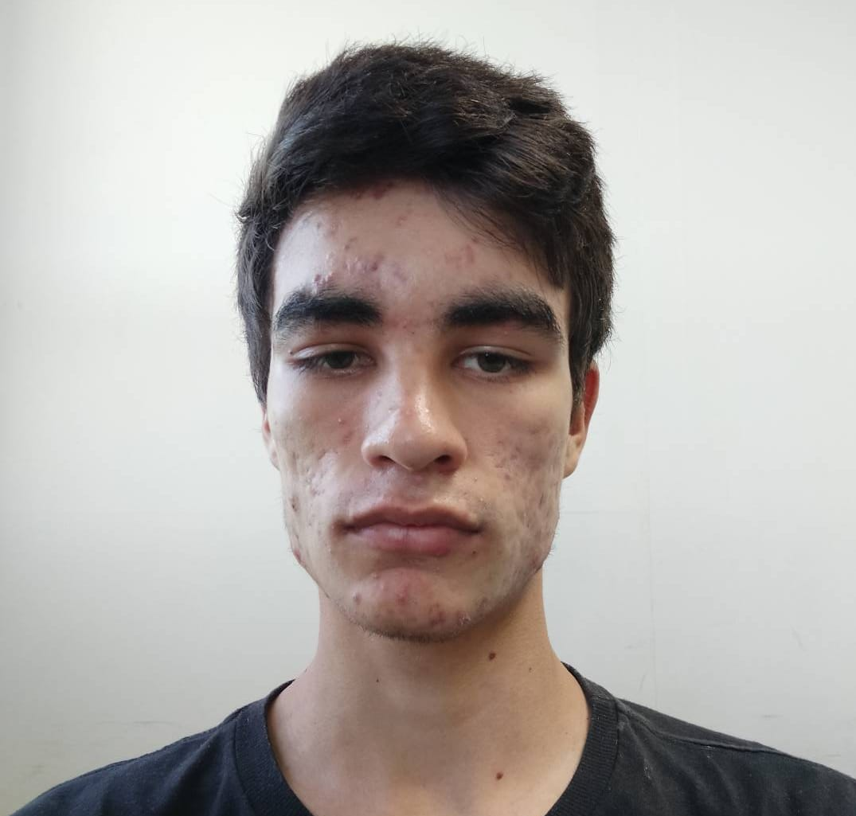
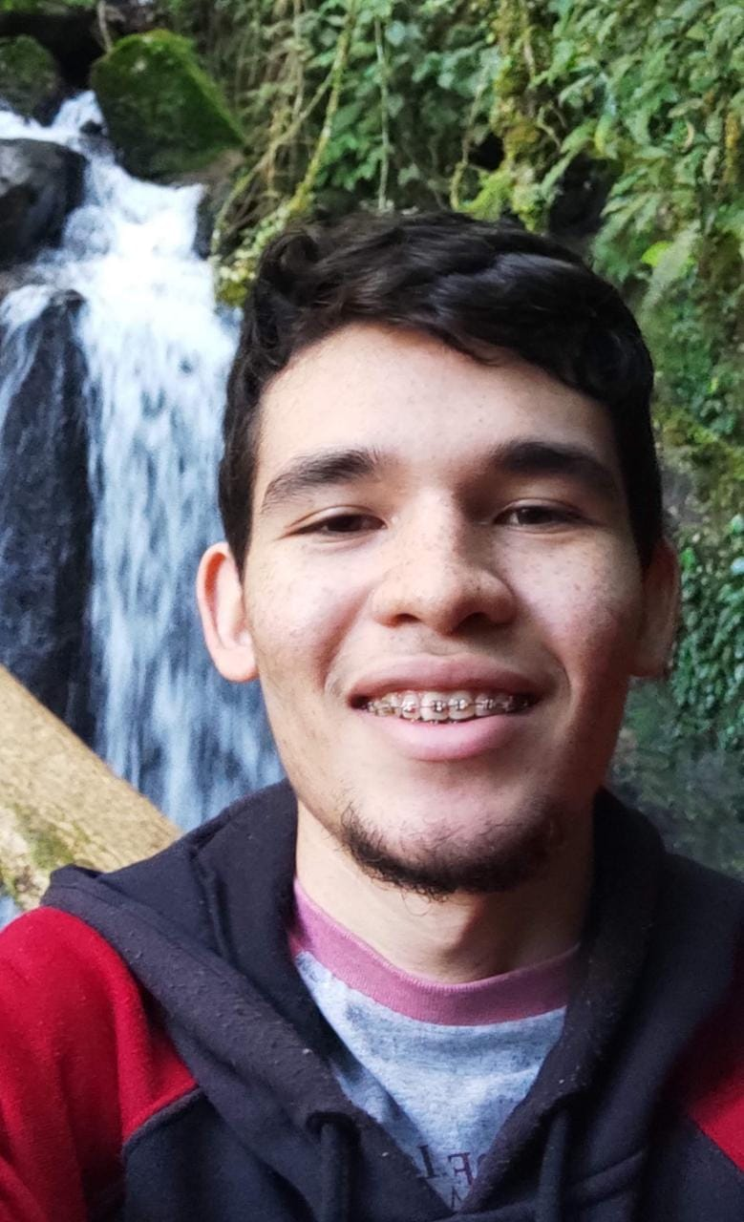
Integrantes da Equipe
Levi A. M. Santos
Giovanni S. Alves
Scrum Master
Product Owner

Slide 3
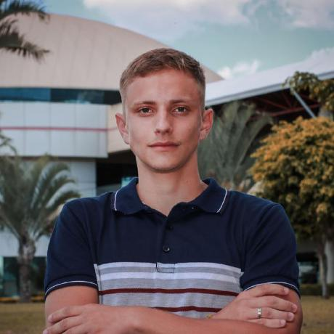
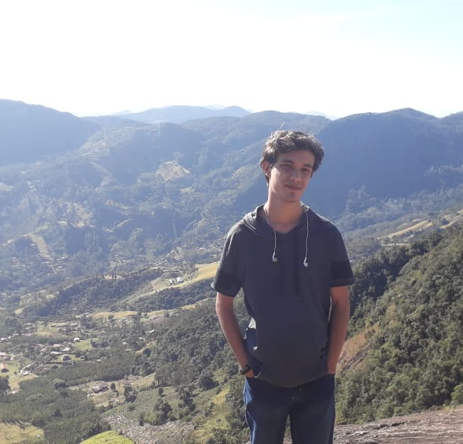
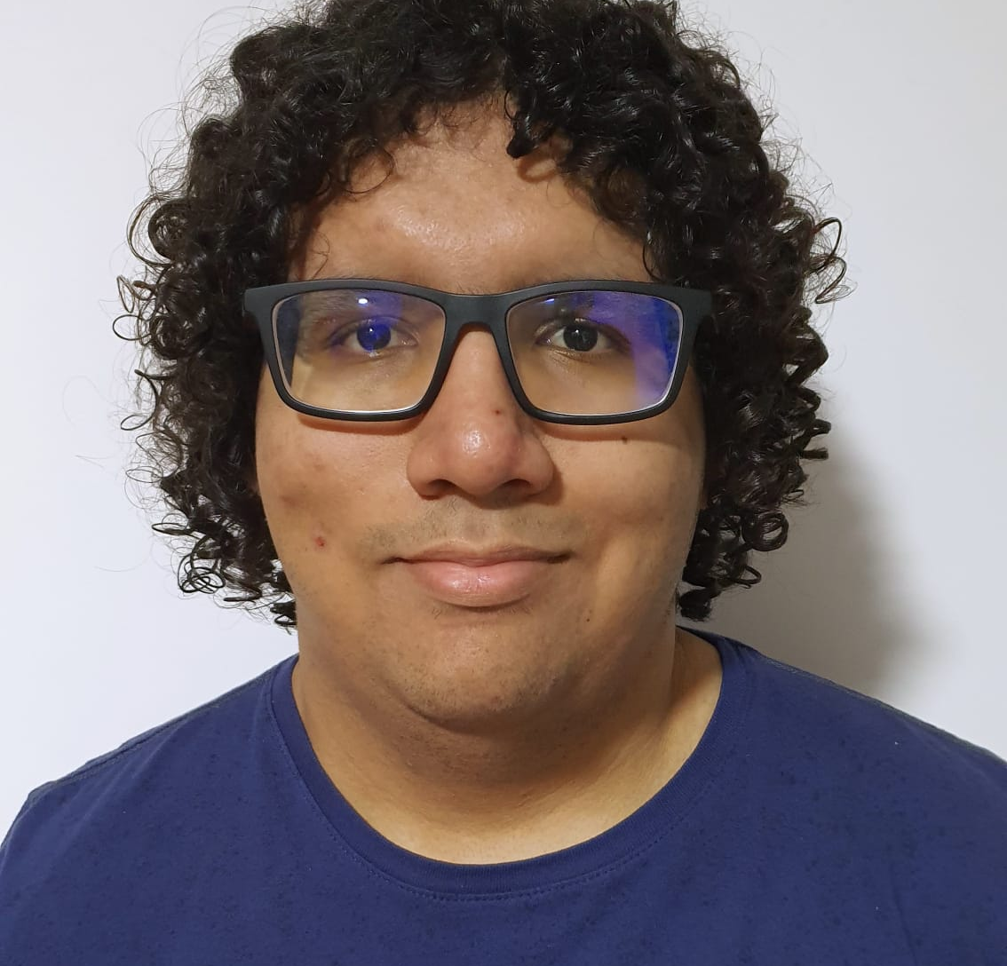
Integrantes da Equipe
Raul S. Iglesias
Vitor Y. Santos
Felipe Silva
Dev. Team
Dev. Team
Dev. Team

Slide 4
Sobre o Desafio
Aprimorar o desenvolvimento da documentação das aeronaves, com uma maneira mais simples, eficaz e segura.

Slide 5
Sprint Cards

Slide 6
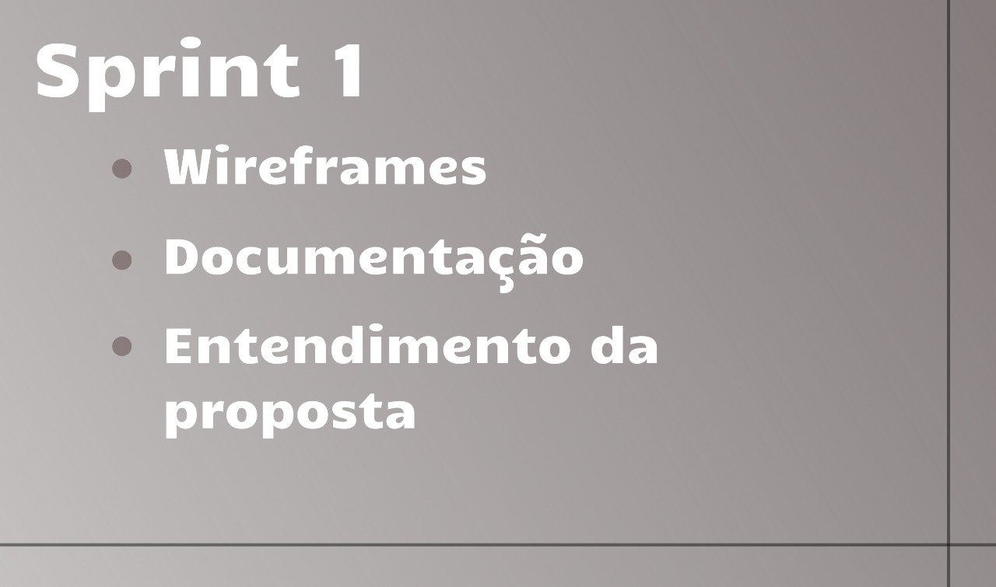
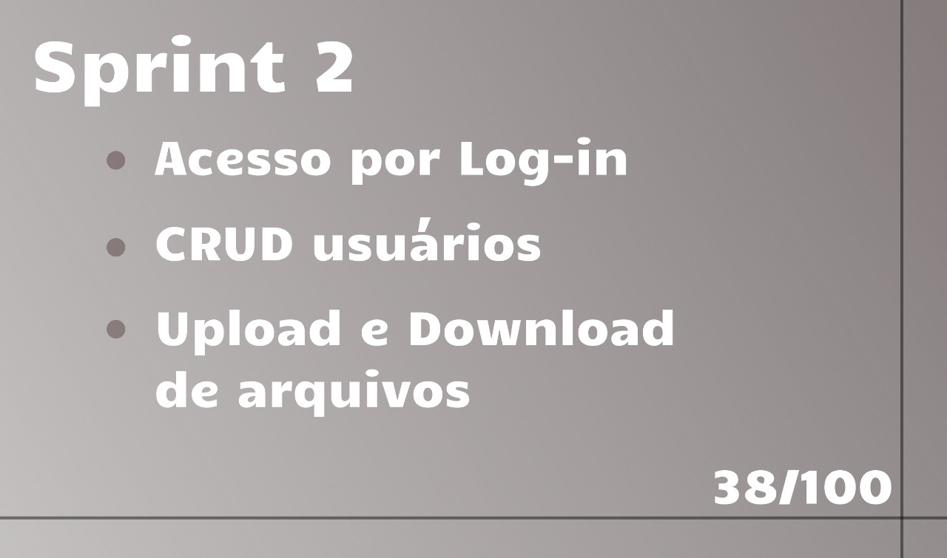
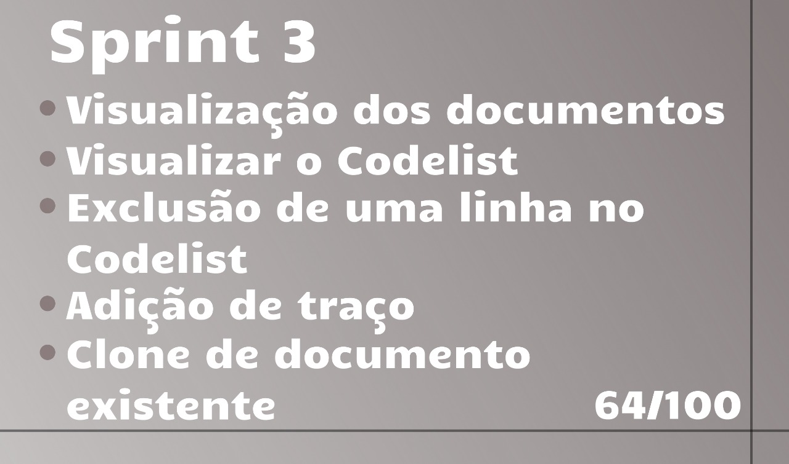
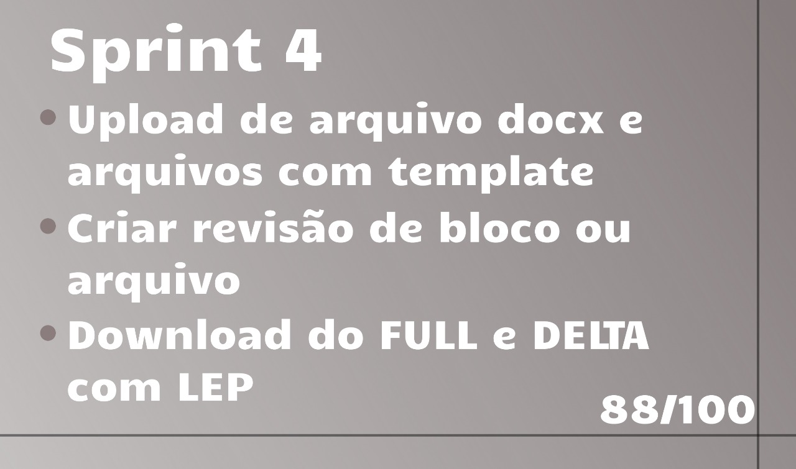

Slide 7
Backlog Sprint 04

Slide 8


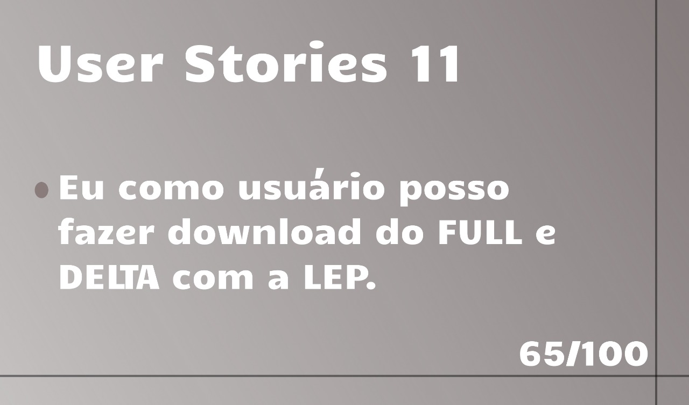

Slide 9
Wireframes

Slide 10
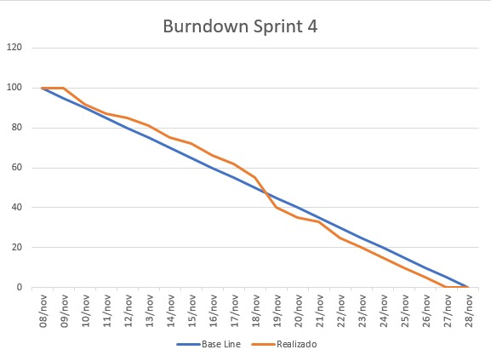
Burndown

Slide 11
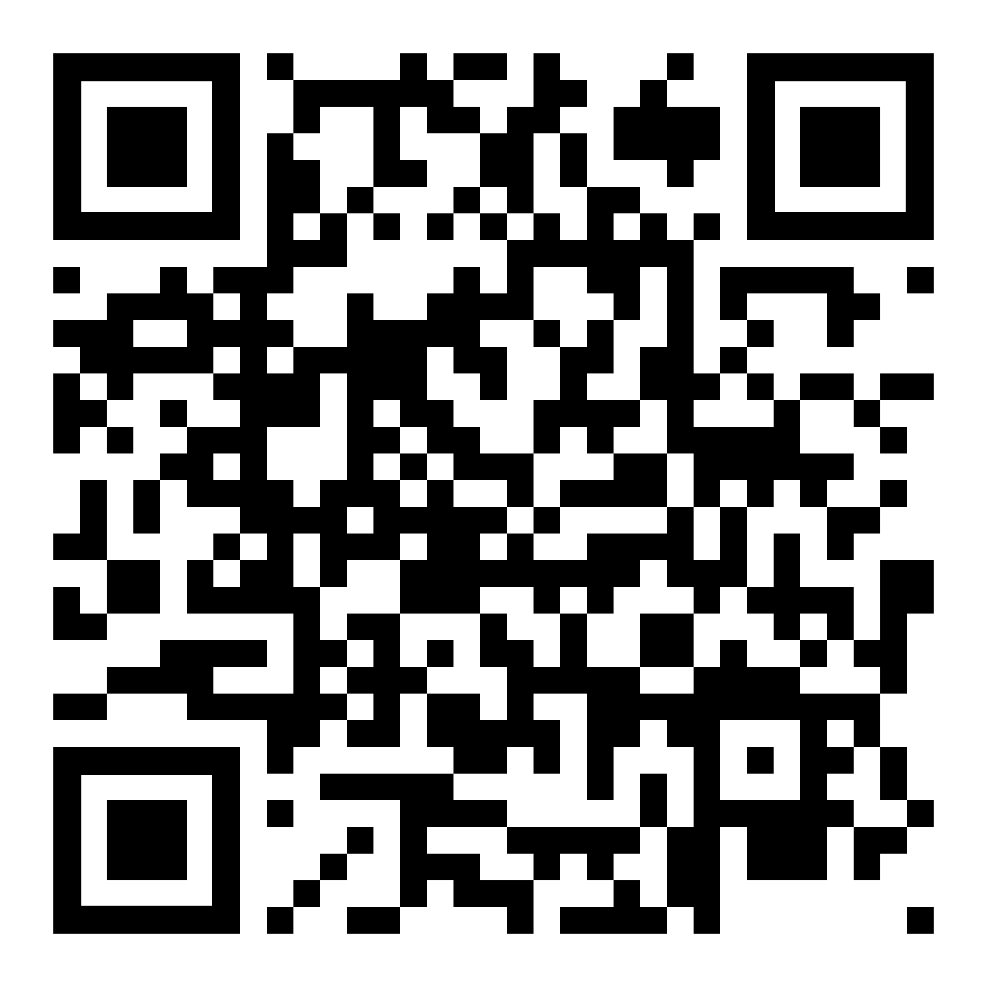
Obrigado pela atenção !!!
https://github.com/giovannialves01/Sirius.git

